Slide 1

SnackRestaurant
Claudio Martins
Tiago Santos

Slide 2

De onde surgiu a ideia
Notes:
A ideia surgiu do ano passado onde um colega nosso tinha um conhecido que trabalhava num café/restaurante, e desde então temos estado a trabalhar com o café e com o ipleiria de forma a providenciar um projeto que responda a ambos as partes.

Slide 3

Problemas Resolvidos
Tempo de espera;
Problemas relacionados com covid;
Facilidade;
Rapidez;

Slide 4

Contexto do projeto
Notes:
Falar sobre o âmbito do projeto
a razão pela qual escolhemos este tema
Referir que temos um café com o qual temos trabalhado.

Slide 5
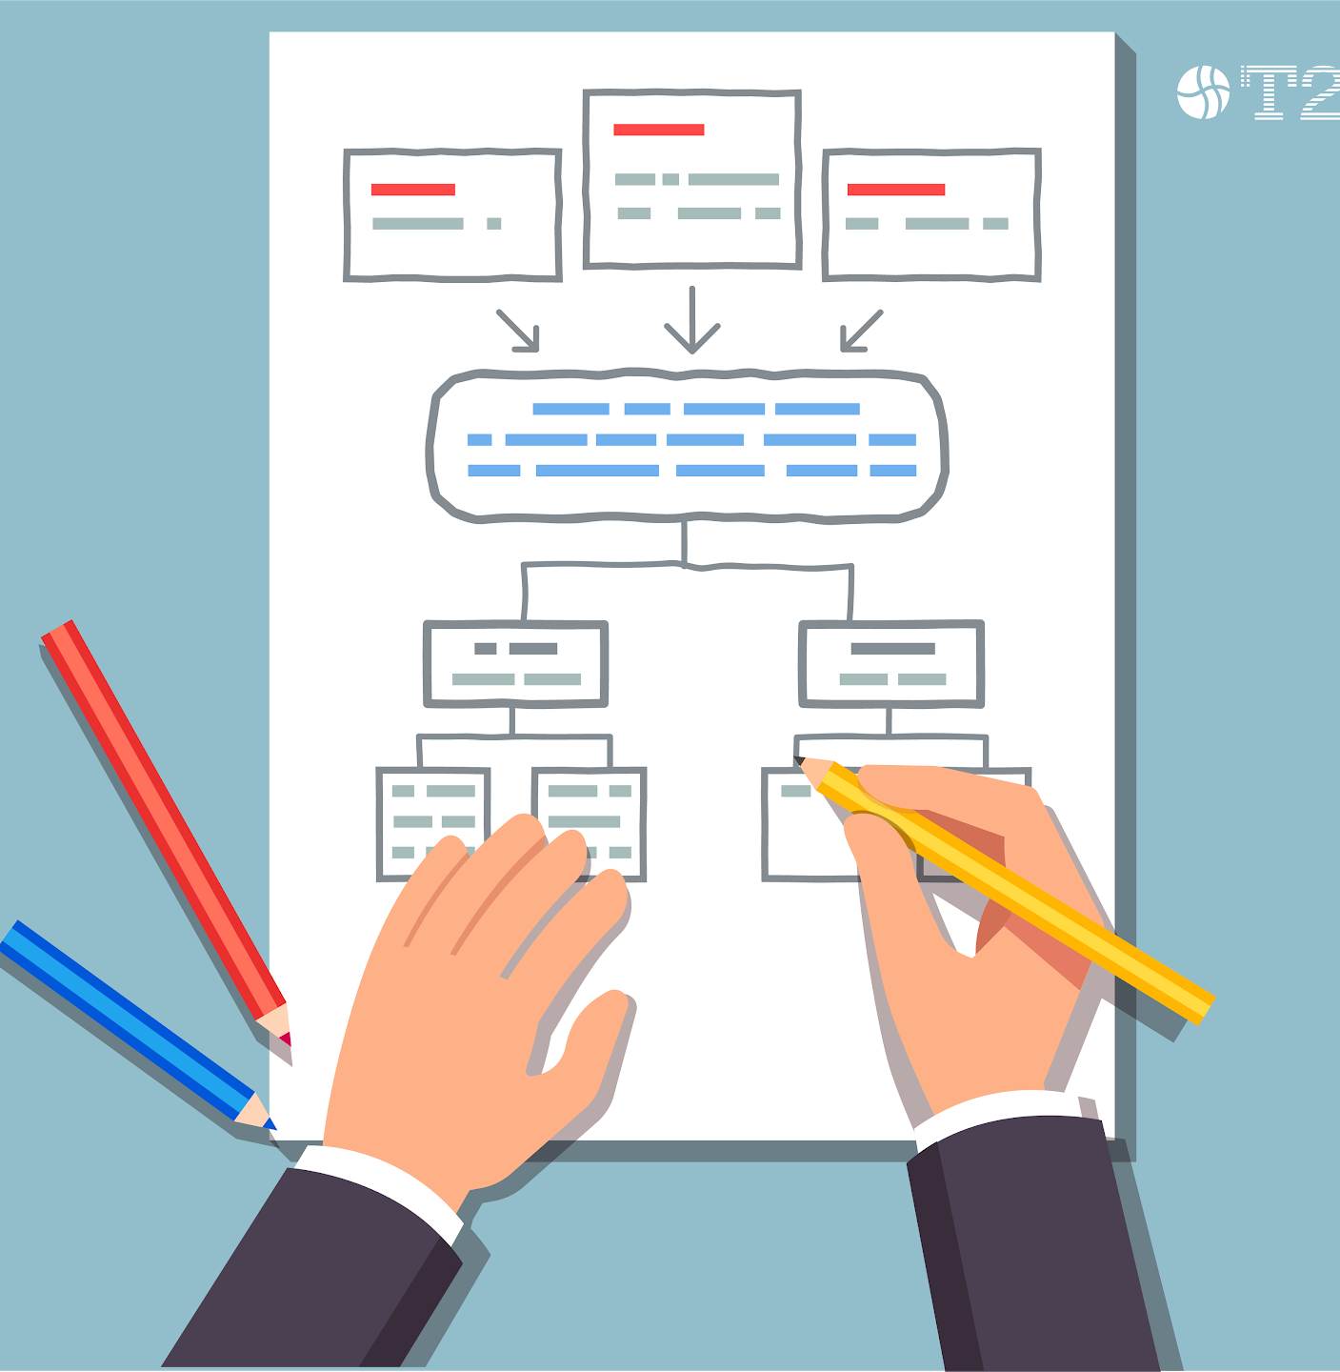
Requisitos exigidos
Notes:
Entregar o projeto funcional
API
Uma API REST que inclua métodos CRUD (pelo menos em 3 controladores diferentes) e Custom (personalizados) com, pelo menos, 3 funções/métodos diferentes;
Funcionalidade(s) baseada(s) em messaging (publish/subscribe)
Android
A aplicação deverá ter, no mínimo, 6 e um máximo recomendado de 10 atividades ou fragmentos (temos 10)
Algumas funcionalidades têm de ser implementadas/apresentadas através de fragmentos (ex: login e registo)
No mínimo, 4 das funcionalidades implementadas têm de aceder ao webservice para realização das operações CRUD
No mínimo 2 atividades devem permitir introdução de dados pelo utilizador (registo, login, user interface e carrinho)
No mínimo, 1 das atividades implementadas deve ser construída de forma dinâmica, com os dados obtidos do webservice (as compras e os produtos)
É obrigatório o registo de dados em ficheiros locais (ex.: shared preferences onde se guarda os dados do login do utilizador) e em base de dados SQL local (ex.: cache de informação onde se guarda todos os dados do utilizador como por exemplo os produtos existentes, ou as compras).
Projeto
Entrega do relatorio

Slide 6

Estrutura do projeto
Notes:
Passar para a próximo para explicar individualmente.

Slide 7
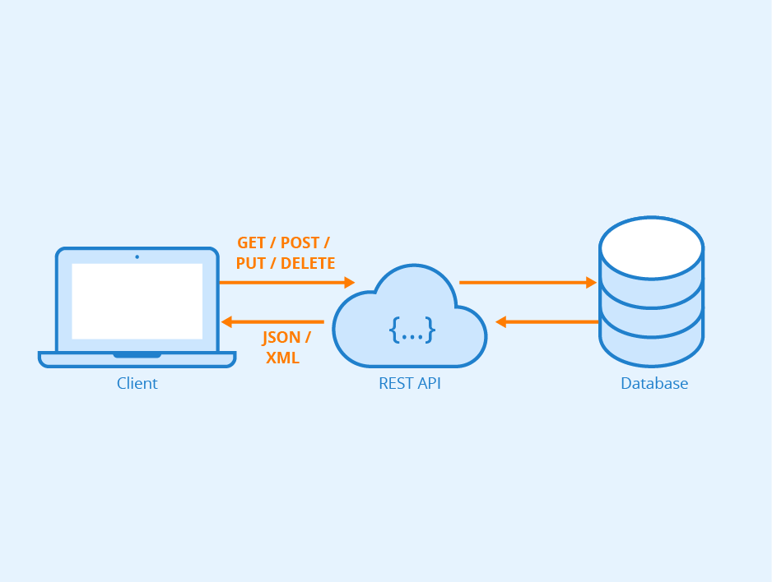
API
Notes:
Api desenvolvida de forma a receber o token do utilizador para poder passar os dados que vem da base dados em formato json.
Em termos de login ele passa o email e a password para receber o token.

Slide 8

Aplicação movel
Notes:
Explicar para que serve
Na aplicação é obrigatório login/ registo para mexer na aplicação, a aplicação serve para compras na aplicação

Slide 9

Web
Notes:
Web explicar para que serve
Para ver os detalhes da compras e as informações do utilizador
Explicar que tb serve para o admin

Slide 10
Interligação do projeto
Notes:
interligação entre as diversas partes (API, Web e mobilidade), referindo o papel de cada uma

Slide 11

Desenvolvimento
Notes:
Desenvolvimento (referindo: planeamento, distribuição de tarefas, etc.)

Slide 12

Tecnologias utilizadas
Notes:
Php Storm
Android Studio
Netbeans
Github
trello

Slide 13


Aspetos técnicos relevantes do projeto
Notes:
Sobre o levar o comer a mesa e poder decidir a mesa no acto do pagamento
Falar sobre mais coisa na parte do android e web
Api referir os pedidos estarem seguros e os custom

Slide 14

Aspetos a implementar futuramente
Notes:
QR code bastante importante
Implementar para mais que um café, tornar global

Slide 15

Demonstração

Slide 16

Avaliação do projeto
Notes:
15

Slide 17
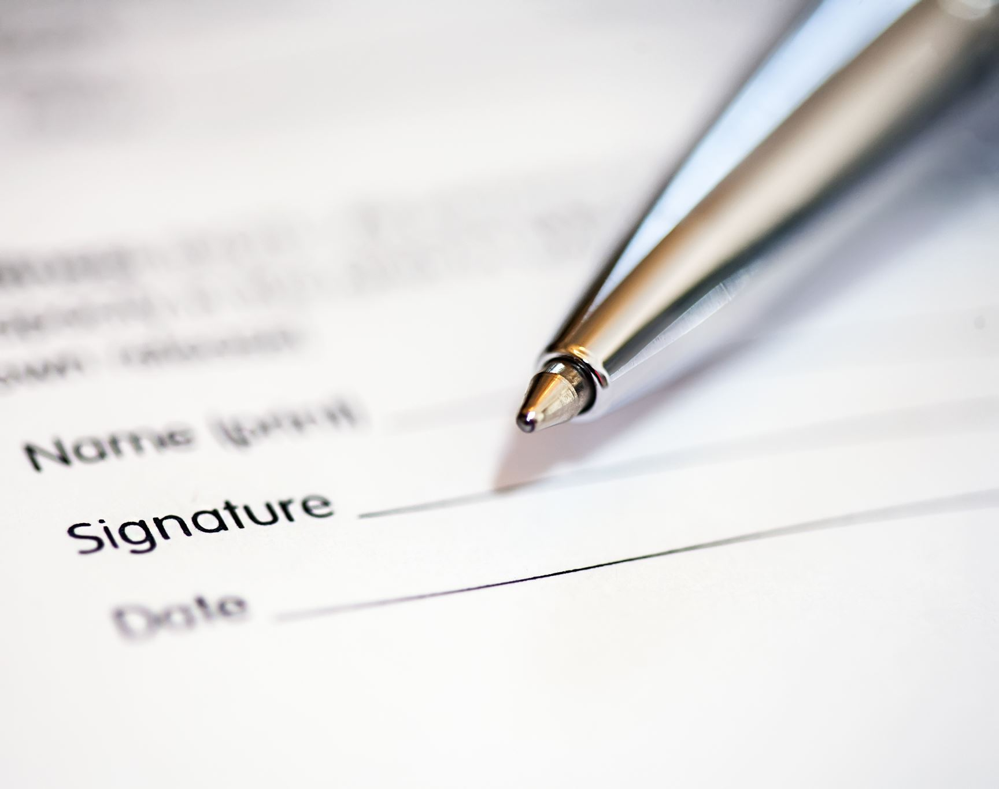
Conclusão
Notes:
Perguntar se há perguntas
E dar um toque final

